Slide 1



ORGANIZAÇÕES SOCIAIS DE SAÚDE
EM PERNAMBUCO
Novembro 2016

Slide 2

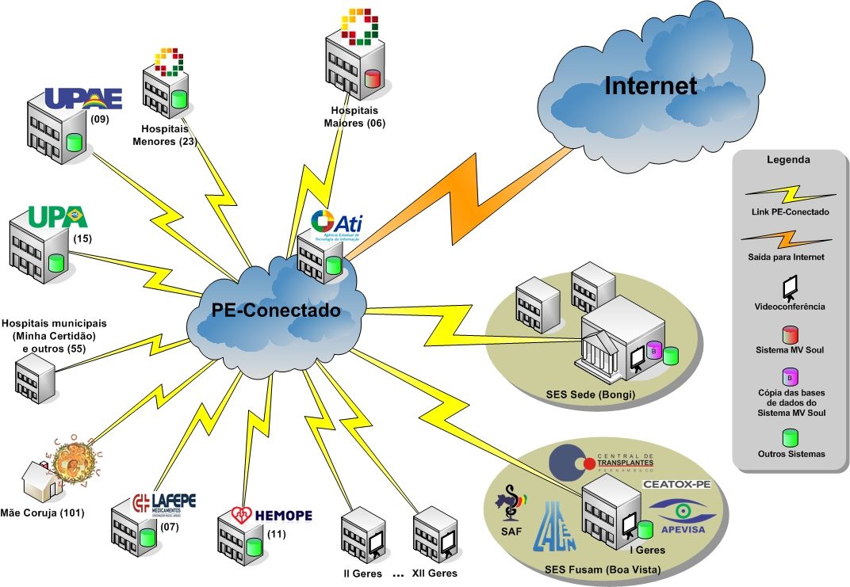









EQUIPAMENTOS
HEMOPE (11)
Grandes Hospitais (06)
UPA (15)
UPAE (09)
Hospitais Menores (23)
Secretaria Estadual de Saúde
Assistência Farmacêutica
LAFEPE (07)
LACEN
APEVISA
Mãe coruja (101)
Central de Transplante
Hospitais Municipais
(Minha certidão - 55)
Regionais de Saúde (12)
Notes:
2
2

Slide 3
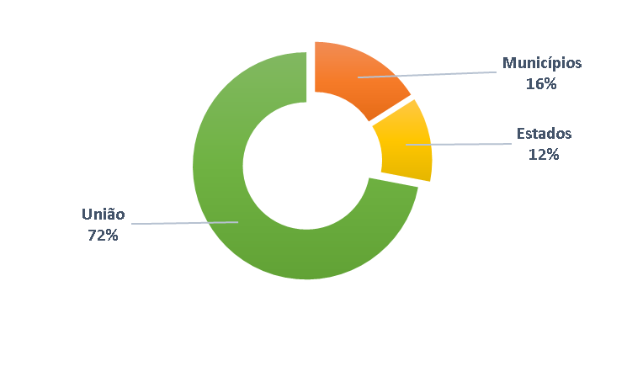
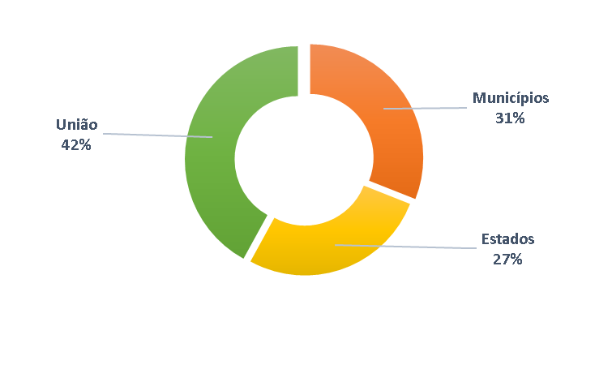
GASTOS SAÚDE - REPRESENTATIVIDADE ESFERAS GESTÃO
Ano 1993
Ano 2015
Elaboração própria – Conselho Nacional de Secretarias Municipais de Saúde
Fontes: World Health Statistics 2013 (1993) e SIOPS/MS (2015 )

Slide 4
MATERNIDADES (Série Histórica|2011 a 2016)
Fonte: CNES e SIH. Dados extraídos em 14/09/2016. Estabelecimentos com leito SUS.
Obs: Os hospitais que realizaram menos de 12 partos no ano foram desconsiderados do levantamento.
Obs2: HC e CISAM estão inseridos nas maternidades da Rede Estadual
Notes:
4

Slide 5
TOTAL DE PARTOS (Série Histórica|2011 a 2016)
Fonte: CNES e SIH. Dados extraídos em 14/09/2016. Estabelecimentos com leito SUS.
Obs: Os hospitais que realizaram menos de 12 partos no ano foram desconsiderados do levantamento.
Obs2: Os dados de 2016 estão projetados para o ano.
Notes:
5

Slide 6
REDE DE ATENÇÃO À SAÚDE EM NÚMEROS
 | 2014 | 2015
Consultas Médicas Realizadas por Profissionais de Nível Superior | 26.508.962 | 29.798.890
Consultas/Atendimento de Urgência | 8.304.404 | 11.699.293
Tratamento Oncológico – Radioterapia, Quimioterapia, Medicina Nuclear e Oncologia em Geral | 502.035 | 584.627
Hemodiálise | 628.054 | 717.819
Cirurgia Cardíaca | 5.569 | 6.229
Transplante de Órgãos e Tecidos | 4.890 | 5.638
Partos Realizados | 95.720 | 106.058
TOTAL | 36.049.634 | 42.918.554
FONTE: SIH/SUS
Notes:
6
6

Slide 7
CONTRATAÇÃO DE ORGANIZAÇÕES SOCIAIS
O modelo foi adotado por 17 unidades da Federação de todas as regiões do país: Santa Catarina, São Paulo, Rio de Janeiro, Espírito Santo, Bahia, Pernambuco, Paraíba, Rio Grande do Norte, Ceará, Piauí, Maranhão, Goiás, Distrito Federal, Mato Grosso, Pará, Amazonas e Roraima (IBGE,Estadic,2013)
Um aspecto inovador do modelo adotado no Estado de Pernambuco foi a seleção pública com ampla concorrência e divulgação para contratação da OS, ao invés do uso de dispensa de licitação.
Notes:
7

Slide 8
PREMISSAS DO MODELO
Gestão e Regulação exclusivas da Secretaria Estadual de Saúde.
2. O Estado planeja, fiscaliza e monitora os resultados.
3. Patrimônio permanece público e incorpora melhorias.
Notes:
8

Slide 9
MARCOS LEGAIS
Constituição Federal : Art. 37- §8; Art.196,Art. 197, Art. 199 - § 1
Lei Federal nº 8.080/90 – Lei Orgânica do SUS
Lei Federal nº 9.637/98 – Qualificação das Organizações Sociais
Lei Estadual nº 15.210/13 – Dispõe sobre as Organizações Sociais de
Saúde – OSS, no âmbito do Estado de Pernambuco
Ação Direta de Inconstitucionalidade 1923: O STF decidiu pela constitucionalidade da prestação de serviços públicos realizados pelo particular, como as organizações sociais, em parceria com o poder público. Reafirmando o que está disposto na Constituição Federal –Artigo 199 -§ 1.
Notes:
9

Slide 10
CONTRATAÇÃO DE ORGANIZAÇÃO SOCIAL ATRAVÉS DE PROCESSO SELEÇÃO PÚBLICA
Critérios da Seleção:
Entidade de direito privado sem fins econômicos, qualificada ou que pretenda
qualificar-se como Organização Social;
Análise da Proposta de Trabalho (peso na avaliação 70%)
Análise da Proposta financeira (peso na avaliação 30%)
Publicação Processo de Seleção Pública
Entrega pelas OSS interessadas da Documentação de habilitação e Proposta de Trabalho.
Publicação em Diário Oficial
Análise da Documentação
Publicação em Diário Oficial
Assinatura do Contrato de Gestão.
Notes:
10

Slide 11
CONTRATO DE GESTÃO
Sistema de Gerenciamento/Repasse
Parte fixa - que corresponde a 70%;
Parte variável - que corresponde 30% sendo, 20% calculada com base na
produção e 10% calculada com base nos indicadores de qualidade.
Monitoramento dos Indicadores
Produção
Qualidade
Prestação de Contas
Resultado Contábil Financeiro – Mensal
Recursos Humanos
Notas Fiscais
Contratos Serviços Terceirizados
Notes:
11

Slide 12
SISTEMA DE MONITORAMENTO DOS CONTRATOS
Metas de Produção, Indicadores de Qualidade, Demonstrativo Contábil, Fluxo de Caixa, Conta bancária exclusiva.
Mensal
Acompanhamento de Metas de Produção
Acompanhamento Econômico-Financeiro.
Acompanhamento Indicadores de Qualidade
Acompanhamento Faturamento SIA /SIH
Visitas Técnicas
Elaboração de Parecer Mensal
Trimestral
Elaboração de Relatório de Avaliação do Contrato de Gestão
Reunião de Avaliação
SES/OSS
Envio aos órgãos competentes
Anual
Elaboração de Relatório Anual
Repactuação*
Envio aos órgãos competentes
Notes:
12

Slide 13
UNIDADES SOB GESTÃO DE O.S EM PERNAMBUCO
Situação Atual
15 Unidades de Pronto Atendimento
10Hospitais
09 Unidades Pernambucanas de Atenção Especializada
Notes:
13

Slide 14
EVOLUÇÃO DO VALOR TOTAL DOS REPASSES ÀS UNIDADES GERIDAS POR O.S.S. 2009 A 2015
Notes:
14

Slide 15
BREVE HISTÓRICO
2009 A 2012
2013
2014
2015
2016
REESTRUTURAÇÃO E ORDENAMENTO:
condição sine qua non à sustentabilidade do Modelo
REESTRUTURAÇÃO DO MODELO : ASPECTOS FINANCEIROS , LEGAIS E ORGANIZACIONAIS
REORDENAMENTO DA REDE: ATUAÇÃO DOS MUNICÍPIOS
DEFINIÇÃO DE METAS PARA ATUALIZAÇÃO DO PASSIVO DA FISCALIZAÇÃO
INÍCIO DA ATUAÇÃO DA COMISSÃO MISTA PARA PARECER TÉCNICO (SAD/SEPLAG/SES)
ALINHAMENTO COM CONTROLADORIA, PROCURADORIA E TRIBUNAL DE CONTAS DO ESTADO
BENCHMARKING COM OUTROS ESTADOS E MODELOS INTERNACIONAIS
IMPLEMENTAÇÃO DE PLANEJAMENTO ESTRATÉGICO
Notes:
15

Slide 16
COMPARATIVO PRODUÇÃO UPAS E 06 GRANDES HOSPITAIS 2010-2015
PRODUÇÃO* | 2009 | 2010 | 2011 | 2012 | 2013 | 2014 | 2015 | Variação (2010- 2015)
Produção 06 Grandes Hospitais | 380.471 | 524.213 | 289.696 | 250.629 | 281.461 | 369.922 | 359.619 | -50,47%
Produção UPAS | - | 832.603 | 1.731.077 | 1.858.563 | 1.866.481 | 1.825.691 | 2.037.432 | 144,71%
Fonte: SIA/SIH -Datasus– Análise:NGR- Seplag
*Procedimentos selecionados: (i) ATENDIMENTO DE URGENCIA C/ OBSERVACAO ATE 24 HORAS EM ATENCAO ESPECIALIZADA (II) ATENDIMENTO DE URGENCIA EM ATENCAO ESPECIALIZADA (III) ATENDIMENTO ORTOPEDICO COM IMOBILIZACAO PROVISORIA
Notes:
16

Slide 17
ANÁLISE DEMONSTRATIVA: HOSPITAIS DE ADMINISTRAÇÃO DIRETA E GESTÃO O.S
Média anual | GESTÃO DIRETA | GESTÃO OS
Produção | Jaboatão Prazeres | João Murilo
Atendimentos | 8465 | 11963
Internamentos | 219 | 482
Partos | 117 | 301
Produção Total | 8801 | 12746
Custo Total | R$ 1.817.620,23 | R$ 2.309.213,80
Repasse SUS (média mensal) | R$ 244.122,68 | R$ 614.570,47
% Repasse SUS (média mensal) | 13,4% | 26,6%
Custo por produção | R$ 206,52 | R$ 181,17
Diferença por produção (HJM-HJP) | -R$ 25,35
Diferença de custo por produção (%) | -12,28%
Quantidade de Médicos | 115 | 157
Produtividade (Produção/Médico) | 76,53 | 81,18
OBS: não há cirurgias registradas no período
Fonte: Planilha Levantamento Hospitais SEAS/SES; Sistema de Gestão SES/DGMMAS ,Planilha Contabil Financeira e Efisco. Análise: NGR-Seplag
Notes:
17

Slide 18
ANÁLISE DEMONSTRATIVA: HOSPITAIS DE ADMINISTRAÇÃO DIRETA E GESTÃO O.S
Média anual | GESTÃO DIRETA | GESTÃO OS
Produção | HOSPAM | Fernando Bez.
Atendimentos | 6600 | 9510
Cirurgias | 72 | 302
Internamentos | 437 | 635
Partos | 66 | 235
Produção Total | 7175 | 10682
Custo Total | R$ 1.307.935,91 | R$ 1.634.855,44
Repasse SUS (média mensal) | R$ 395.639,70 | R$ 480.208,90
% Repasse SUS (média mensal) | 30,2% | 29,4%
Custo por produção | R$ 182,29 | R$ 153,05
Diferença de custo por produção (FB-HOSPAM) | -R$ 29,24
Diferença de custo por produção (%) | -16,04%
Quantidade de Médicos | 62 | 53
Produtividade (Produção/Médico) | 115,73 | 201,55
Fonte: Planilha Levantamento Hospitais SEAS/SES; Sistema de Gestão SES/DGMMAS, Planilha Contabil Financeira e Efisco. Análise: NGR-Seplag
Notes:
18

Slide 19
ANÁLISE DEMONSTRATIVA: HOSPITAIS DE ADMINISTRAÇÃO DIRETA E GESTÃO O.S
Média anual | GESTÃO DIRETA | GESTÃO OS
Produção | HRA | HDH
Atendimentos | 3562 | 6657
Cirurgias | 395 | 514
Internamentos | 781 | 959
Produção Total | 4738 | 8130
Custo Total | R$ 8.320.230,21 | R$ 6.198.118,48
Repasse SUS (média mensal) | R$ 1.706.913,01 | R$ 1.501.480,77
% Repasse SUS (média mensal) | 20,5% | 24,2%
Custo por produção | R$ 1.756,06 | R$ 762,38
Diferença de custo por produção (HDH-HRA) | -R$ 993,69
Diferença de custo por produção (%) | -56,59%
Quantidade de Médicos | 172 | 164
Produtividade (Produção/Médico) | 27,55 | 49,57
Fonte: Planilha Levantamento Hospitais SEAS/SES; Sistema de Gestão SES/DGMMAS , Planilha Contabil Financeira e Efisco. Análise: NGR-Seplag
Notes:
19

Slide 20
ANÁLISE DEMONSTRATIVA: HOSPITAIS DE ADMINISTRAÇÃO DIRETA E GESTÃO O.S
Média anual | GESTÃO DIRETA | GESTÃO OS
Produção | SEIS GRANDES | OS (Metropolitanos + S.Magalhães)
Atendimentos | 67209 | 28936
Cirurgias | 3743 | 1374
Internamentos | 7283 | 3215
Partos | 615 | 1602
Produção Total | 78850 | 35127
Custo Total | R$ 87.300.308,76 | R$ 22.265.075,28
Repasse SUS (média mensal) | R$ 21.526.293,55 | R$ 4.840.758,05
% Repasse SUS (média mensal) | 24,7% | 21,7%
Custo por produção | R$ 1.107,17 | R$ 633,85
Diferença de custo por produção (SG-OS) | -R$ 473,32
Diferença de custo por produção (%) | -42,75%
Quantidade de Médicos | 2520 | 665
Produtividade (Produção/Médico) | 31,29 | 52,82
Fonte: Planilha Levantamento Hospitais SEAS/SES; Sistema de Gestão SES/DGMMAS Planilha Contabil Financeira e Efisco. Análise: NGR-Seplag
Notes:
20

Slide 21
RANKING DOS GASTOS
Ranking do gasto total e da produção 2015 dos 11 primeiros hospitais classificados quanto ao gasto
 |  | Ranking |  |  | Ranking
Hospitais | Produção | Gasto Total (R$) |  | Hospitais | Produção | Gasto Total (R$)
Hospital da Restauração | 255.805 | R$ 304.021.405,51 |  | Hospital da Restauração | 255.805 | R$ 304.021.405,51
Hospital Otávio de Freitas | 106.333 | R$ 176.326.768,32 |  | Hospital Barão de Lucena | 251.087 | R$ 145.977.026,90
Hospital Agamenon Magalhães | 73.499 | R$ 162.107.330,57 |  | Hospital Dom Malan | 235.482 | R$ 55.388.415,56
Hospital Getúlio Vargas | 202.620 | R$ 159.328.411,29 |  | Hospital Getúlio Vargas | 202.620 | R$ 159.328.411,29
Hospital Barão de Lucena | 251.087 | R$ 145.977.026,90 |  | Hospital Sílvio Magalhães | 163.824 | R$ 43.650.192,88
Hospital Regional do Agreste | 56.185 | R$ 99.842.762,55 |  | Hospital Otávio de Freitas | 106.333 | R$ 176.326.768,32
Hospital Pelópidas Silveira | 54.519 | R$ 77.293.730,39 |  | Hospital Dom Helder Câmara | 97.576 | R$ 74.377.421,70
Hospital Dom Helder Câmara | 97.576 | R$ 74.377.421,70 |  | Hospital Miguel Arraes | 89.190 | R$ 71.859.558,36
Hospital Miguel Arraes | 89.190 | R$ 71.859.558,36 |  | Hospital Agamenon Magalhães | 73.499 | R$ 162.107.330,57
Hospital Dom Malan | 235.482 | R$ 55.388.415,56 |  | Hospital Regional do Agreste | 56.185 | R$ 99.842.762,55
Hospital Sílvio Magalhães | 163.824 | R$ 43.650.192,88 |  | Hospital Pelópidas Silveira | 54.519 | R$ 77.293.730,39
Fonte: Planilha Levantamento Hospitais SEAS/SES -Sistema de Gestão SES/DGMMAS , Planilha Contabil Financeira e Efisco; Análise: NGR-Seplag
Notes:
21

Slide 22
PERCENTUAL DE GASTOS E PRODUÇÃO
Administração Direta x Gestão O.S.
Gestão | gastos 2014 | % gastos no total | produção 2014 | % produção no total
Hospitais da Administração Direta | R$ 1.324.093.195,95 | 75,85% | 1.903.140 | 63,77%
Hospitais de Gestão O.S. | R$ 421.525.585,35 | 24,15% | 1.081.180 | 36,23%
Todos Hospitais | R$ 1.745.618.781,30 | 100,00% | 2.984.320 | 100,00%
Gestão | gastos 2014 | % gastos no total | % gastos no total (AD x O.S) | produção 2014 | % produção no total | % produção no total (AD x O.S)
Hospitais da Administração Direta | R$ 1.324.093.195,95 | 67,82% | 67,82% | 1.903.140 | 37,89% | 37,89%
Hospitais de Gestão O.S. | R$ 421.525.585,35 | 21,59% | 32,18% | 1.081.180 | 21,53% | 62,11%
UPAS | R$ 206.613.553,18 | 10,58% |  | 2.038.327 | 40,58%
Todos Hospitais e UPAS | R$ 1.952.232.334,48 | 100,00% | 100,00% | 5.022.647 | 100,00% | 100,00%
Fonte: Planilha Levantamento Hospitais SEAS/SES; Sistema de Gestão SES/DGMMAS , Planilha Contabil Financeira e Efisco. Análise: NGR-Seplag
Notes:
22

Slide 23
PERCENTUAL DE GASTOS E PRODUÇÃO
Administração Direta x Gestão O.S.
Gestão | gastos 2015 | % gastos no total | produção 2015 | % produção no total
Hospitais da Administração Direta | R$ 1.315.840.128,19 | 71,79% | 1.387.997 | 71,55%
Hospitais de Gestão O.S. | R$ 516.979.931,58 | 28,21% | 551.986 | 28,45%
Todos Hospitais | R$ 1.832.820.059,77 | 100,00% | 1.939.983 | 100,00%
Gestão | gastos 2015 | % gastos no total | % gastos no total (AD x O.S) | produção 2015 | % produção no total | % produção no total (AD x O.S)
Hospitais da Administração Direta | R$ 1.315.840.128,19 | 71,79% | 62,18% | 1.387.997 | 36,58% | 36,58%
Hospitais de Gestão O.S. | R$ 516.979.931,58 | 28,21% | 37,82% | 551.986 | 14,55% | 63,42%
UPAS | R$ 194.938.124,01 | 9,61% |  | 1.854.522 | 48,87%
Todos Hospitais e UPAS | R$ 2.027.758.183,78 | 100,00% | 100,00% | 3.794.505 | 100,00% | 100,00%
Fonte: Planilha Levantamento Hospitais SAI/SIH;
Notes:
23

Slide 24
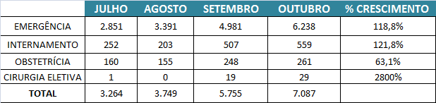
PRODUÇÃO HOSPITAL REGIONAL RUY DE BARROS - ARCOVERDE
19/08/2016
Notes:
24

Slide 25
Obrigado!
Dr° Iran Costa
Secretário Estadual de Saúde

